Slide 1
OTG-Ethernet
主讲：孙超

Slide 2

Ethernet简介
以太网(Ethernet)指的是由Xerox公司创建并由Xerox、Intel和DEC公司联合开发的基带局域网规范，是当今现有局域网采用的最通用的通信协议标准。以太网络使用CSMA/CD（载波监听多路访问及冲突检测）技术，并以10M/S的速率运行在多种类型的电缆上。以太网与IEEE802.3系列标准相类似。
包括标准的以太网（10Mbit/s)、快速以太网（100Mbit/s）和10G（10Gbit/s）以太网。它们都符合IEEE802.3。

Slide 3
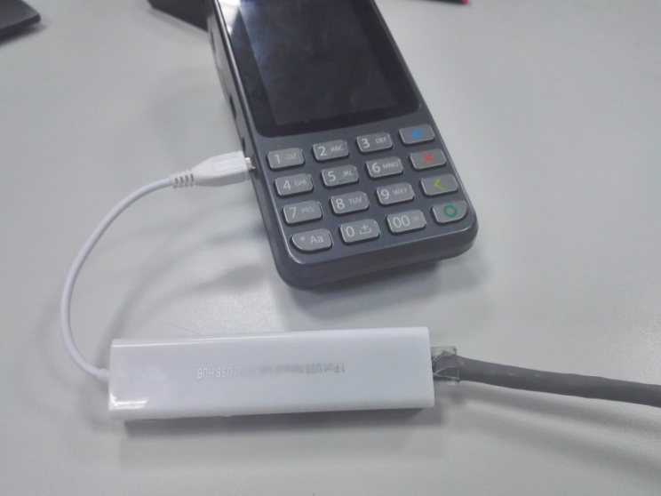
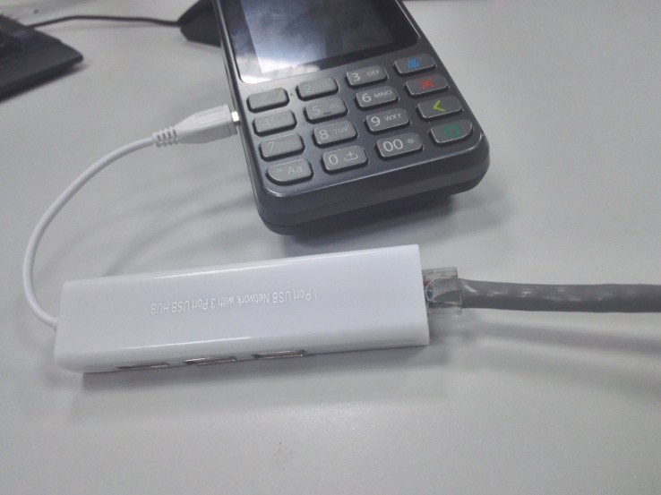
Ethernet简介
android在4.4以后代码中将Ethernet功能内置了进去只需稍加修改代码便可实现手机通过转换器连接网线上网功能。
已MP3平台的4.2.2为例若想实现该功能则需合入相应版本的patch包，下载地址为：http://www.android-x86.org/download

Slide 4
Ethernet合入
下载： Patch下的ethernet.diff.tar.gz。把下载的补丁放至Linux中解压，用patch命令分别给build、framework、package相关目录打补丁
如：把frameworks-base.diff放到\frameworks\base下，用命令 patch -p1 <frameworks-base.diff即可打好该目录下的补丁。（注：补丁一定要打全，否则编译很容易报错）
注：
Patch 在合入的过程中有大量冲突，可能是由于当初针对4.0版本设计导致的原因，冲突需手动修改或添加进去。
Patch命令中得 -p[n] 的 n 值, 就是要取消多少條 / 及其左邊的路逕.
以 /usr/src/linux 為例,
若 -p0 就是不取消任何路經
-p1 則將 / 取消, 得 usr/src/linux
-p2 則是將 /usr/ 取消, 得 src/linux
再以 src/linux 為例:
-p0 依然為 src/linux
-p1 則為 linux

Slide 5

Ethernet合入
在手动合入众多Patch文件之后就完成了？还需在此基础上做大量的修改。具体的代码就不贴了太多，见下面的文件“Android4.2 添加 ethernet”。
文件里不仅有修改点，还有一些代码与修改点冲突的地方的说明和部分解决方法。合patch中的一些问题都在里面有说明。
参考文章连接：http://blog.csdn.net/qinyun188/article/details/7991093
根据文件修改完成后，在最后编译过程中会报api未更新错误，这时只需执行make-update api后继续编译即可。

Slide 6
Ethernet的设计模块
Android Ethernet 的设计模块

Slide 7
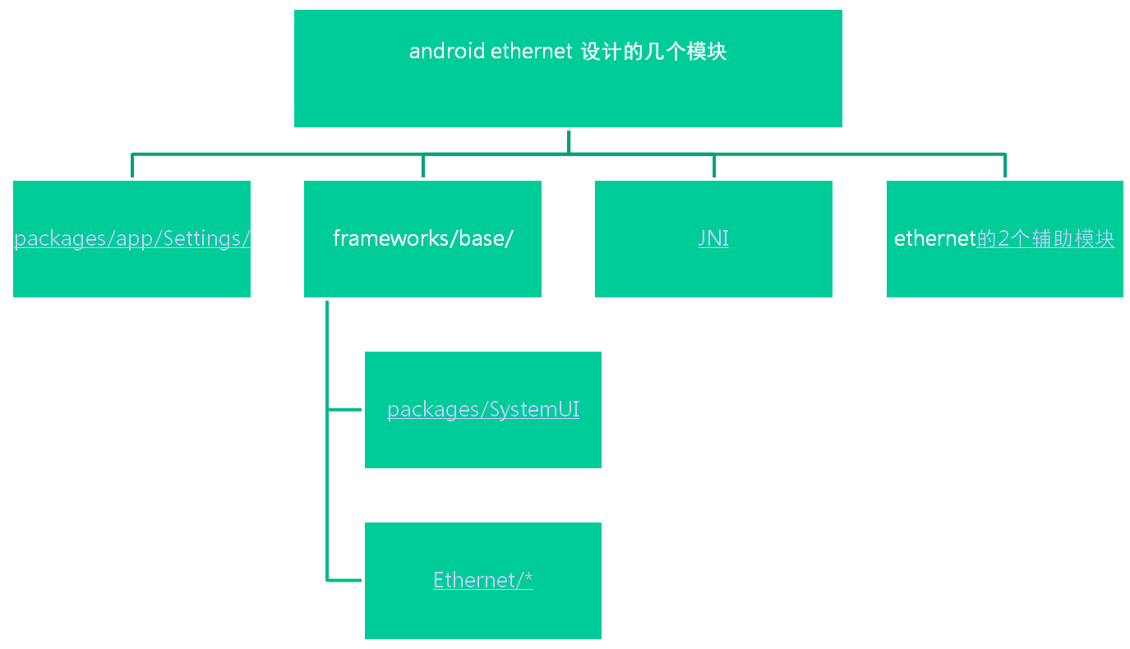
Ethernet的设计模块

Slide 8
Ethernet的设计模块
packages/app/Settings/: //Setting中添加选项代码
packages/apps/Settings/src/com/Android/settings/ethernet/EthernetSettings.Java
packages/apps/Settings/src/com/android/settings/ethernet/EthernetEnabler.Java
packages/apps/Settings/src/com/android/settings/ethernet/EthernetConfigDialog.java
2. frameworks/base/ :
SystemUI: //状态栏（status_bar）显示部分代码
frameworks/base/packages/SystemUI/src/com/android/systemui/statusbar/policy/NetworkController.java
frameworks/base/packages/SystemUI/src/com/android/systemui/statusbar/SignalClusterView.java //现实statusbar
frameworks/base/services/java/com/android/server/ConnectivityService.java //这里是ethernet部分程序的起始点

Slide 9
Ethernet的设计模块
frameworks/base/ethernet/* // 这是主要ethernet部分，Java api 代码。
frameworks/base/ethernet/java/android/net/ethernet/EthernetManager.java
frameworks/base/ethernet/java/android/net/ethernet/EthernetDevInfo.aidl
frameworks/base/ethernet/java/android/net/ethernet/EthernetDevInfo.java
frameworks/base/ethernet/java/android/net/ethernet/EthernetMonitor.java
frameworks/base/ethernet/java/android/net/ethernet/EthernetNative.java
frameworks/base/ethernet/java/android/net/ethernet/EthernetStateTracker.java
frameworks/base/services/java/com/android/server/EthernetService.java
其他需要调用到的地方
frameworks/base/services/java/com/android/server/NetworkManagementService.java
frameworks/base/core/java/android/net/NetworkStats.java

Slide 10
Ethernet的设计模块
3.JNI:
frameworks/base/core/jni/android_net_ethernet.cpp //新加的一些jni
4.android ethernet的2个辅助模块 libnetutils 和 dhcpcd
1. 一个是 system/core/libnetutils/* , //即libnetutils.so 库,java会 通过 JNI （CPP）再调用到 C代码
2. 第二个是 /external/dhcpcd/*, //生成/system/bin/dhcpcd.
这个是 守护进程 dhcpcd_eth0 会用到的工具。
守护进程:
守护进程(daemon)是一类在后台运行的特殊进程，用于执行特定的系统任务。很多守护进程在系
统引导的时候启动，并且一直运行直到系统关闭。
另一些只在需要的时候才启动，完成任务后就自动结束

Slide 11
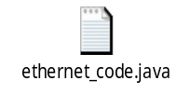
Ethernet的设计模块
整个 android 系统的mobile, wifi，wimax 和 bluetooth 都是通过ConnectivitySerivice 来提供服务的。
最开始，ConnectivityService 中会创建 EthernetStateTracker 和 EthernetService。
frameworks/base/services/java/com/android/server/ConnectivityService.java：
case ConnectivityManager.TYPE_ETHERNET:
//mNetTrackers[netType] = EthernetDataTracker.getInstance();
//mNetTrackers[netType].startMonitoring(context, mHandler);
if(DBG) log("Starting Ethernet Service.");
//创建 EthernetStateTracker
EthernetStateTracker est=new EthernetStateTracker(context, mHandler);
…….
…….
调用代码的流程实在是太长，各种情况太多，这里不方便细说如果想了解调用流程请看下面的附件ethernet_code.java

Slide 12


